Slide 1

AGUAS & ASEO DE YONDÓ S.A E. S.P
RENDICIÓN DE CUENTAS
Informe n 03
Alexander Díaz Barrera
Gerente
Presentado a:
Honorable Concejo Municipal
Yondó Antioquia
2022

Slide 2
EJECUCIÓN DE INGRESOS II TRIMESTRE 2022
Fuente: Área Contable – Aguas & Aseo de Yondó S.A. E.S.P.

Slide 3
EJECUCIÓN DE EGRESOS II TRIMESTRE 2022
Fuente: Área Contable – Aguas & Aseo de Yondó S.A. E.S.P.

Slide 4
APORTES FINANCIEROS
Durante la vigencia 2022 la empresa Aguas & Aseo de Yondó S.A. E.S.P. no ha recibido aportes del Municipio para el apoyo del área operativa para la prestación de los servicios públicos domiciliarios, puesto que no se han firmado convenios durante esta vigencia.
Fuente: Área Contable – Aguas & Aseo de Yondó S.A. E.S.P.

Slide 5
RECAUDO MES A MES 2019-2022

Slide 6
JULIO
2022
$593.636.896
2021
$501.162.520
2020
$448.024.893
2019
$411.434.983

Slide 7

2.1. ESTADOS FINANCIEROS A 30 DE JUNIO DEL 2022 – (ESTADO DE SITUACIÓN FINANCIERA)
Fuente: Área Contable – Aguas & Aseo de Yondó S.A. E.S.P.

Slide 8

2. ESTADOS FINANCIEROS A 30 DE JUNIO DEL 2022 – (ESTADO DE SITUACIÓN FINANCIERA)
Fuente: Área Contable – Aguas & Aseo de Yondó S.A. E.S.P.

Slide 9

2.2. ESTADOS FINANCIEROS A 30 DE JUNIO DEL 2022 – (ESTADO DE RESULTADOS)
Fuente: Área Contable – Aguas & Aseo de Yondó S.A. E.S.P.

Slide 10

2.2. ESTADOS FINANCIEROS A 30 DE JUNIO DEL 2022 – (ESTADO DE RESULTADOS)
Fuente: Área Contable – Aguas & Aseo de Yondó S.A. E.S.P.

Slide 11
2.2. ESTADOS FINANCIEROS A 30 DE JUNIO DEL 2022 – (ESTADO DE RESULTADOS)
Fuente: Área Contable – Aguas & Aseo de Yondó S.A. E.S.P.

Slide 12
2.2. ESTADOS FINANCIEROS A 30 DE JUNIO DEL 2022 – (ESTADO DE RESULTADOS)
Fuente: Área Contable – Aguas & Aseo de Yondó S.A. E.S.P.

Slide 13

2.2. ESTADOS FINANCIEROS A 30 DE JUNIO DEL 2022 – (ESTADO DE RESULTADOS)
Fuente: Área Contable – Aguas & Aseo de Yondó S.A. E.S.P.

Slide 14
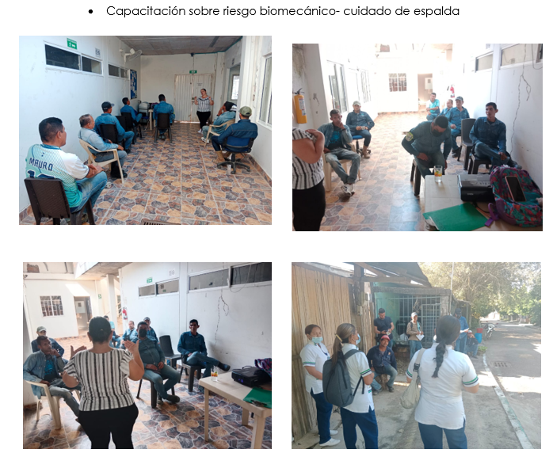
-ACTIVIDADES DE SEGURIDAD Y SALUD EN EL TRABAJO

Slide 15
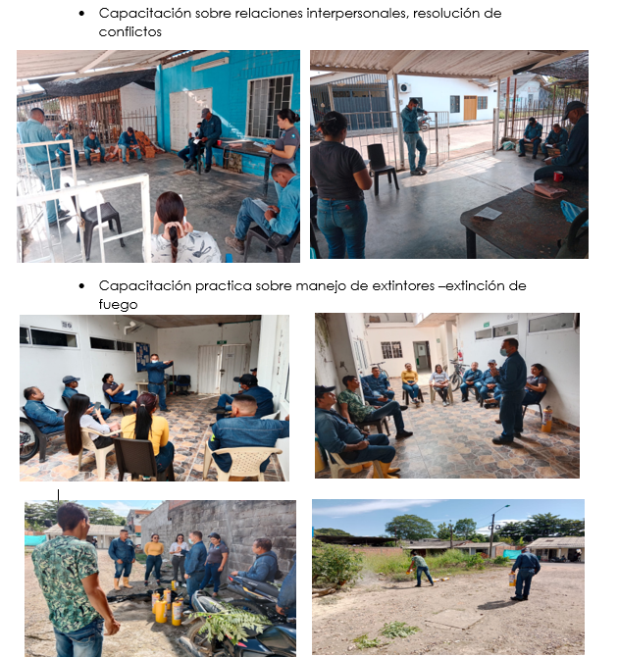

Slide 16
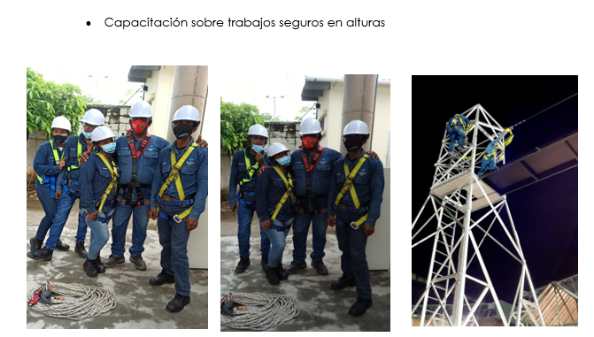

Slide 17
3. ESTRATEGIAS DE RECAUDO
Las estrategias para recuperar la cartera y mejorar la gestión de recaudo que la empresa ha implementado son las siguientes:
Mediante resolución No. 001 de 03 de enero del 2022 se otorgó a los suscriptores morosos facilidades de pagos a través de acuerdos de pagos y reducción de hasta el 100% del interés a los usuarios que apliquen según el sector.
Cobro persuasivo a suscriptores morosos por distintos canales (llamado telefónico, mails, cartas) para informarles el estado de sus facturas, la obligación de pago y ofrecerle alternativas de normalizar la obligación.
Visitas de cobro persuasivo.
Corte del servicio de Acueducto.
Agotados los recursos mencionados anteriormente, se procede a dar aplicación al cobro ejecutivo de los servicios públicos domiciliarios consagrado en el Art. 130 de la Ley 142 de 1994, modificado por el Art. 18 de la Ley 689 de 2001.
Fuente: Área Contable – Aguas & Aseo de Yondó S.A. E.S.P.

Slide 18
Cifras Enero Julio de 2022

Slide 19
Ahora bien, para poder cumplir con la proyección del presupuesto de la vigencia 2022, se debe recaudar mensualmente como mínimo la suma de SESENTA Y SEIS MILLONES CUATROCIENTOS TRECE MIL CIENTO DOS PESOS M/CTE ($66.413.102) y el comportamiento de recaudo total incluyendo la recuperación de cartera mes a mes está por encima de lo proyectado, tal y como se observa a continuación:

Slide 20
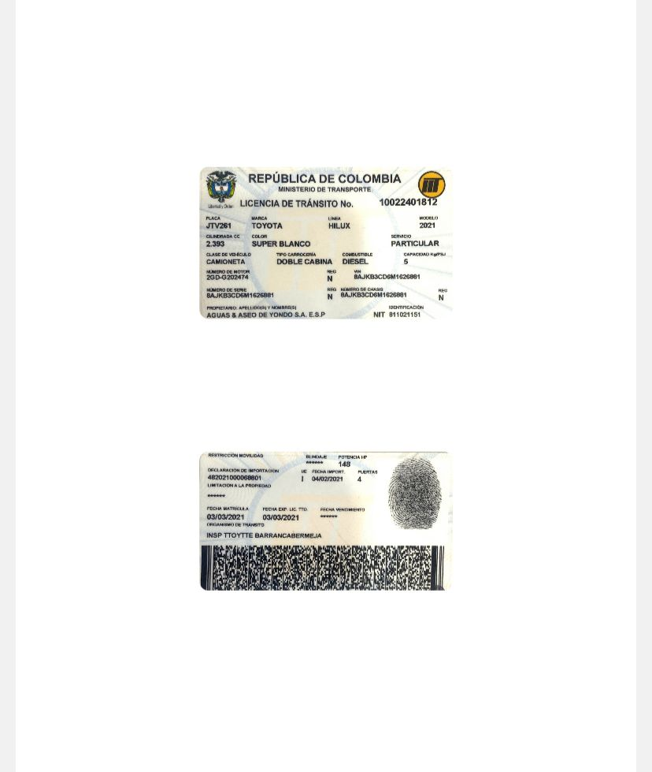
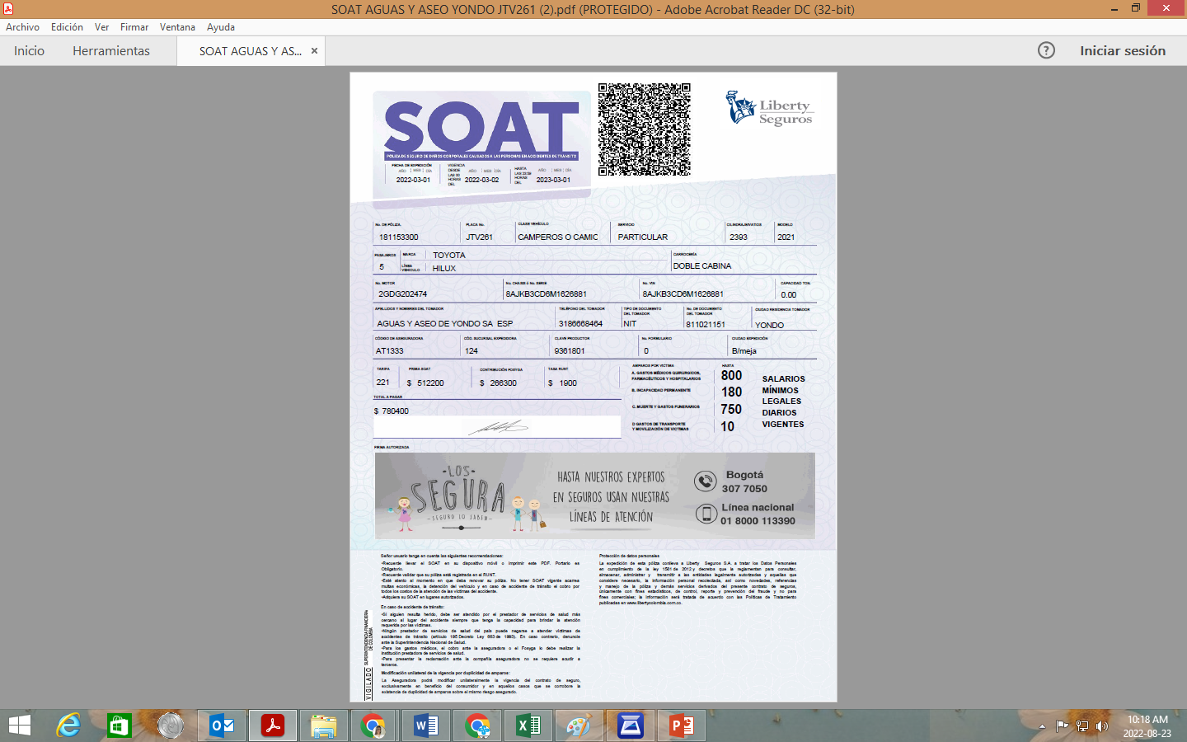
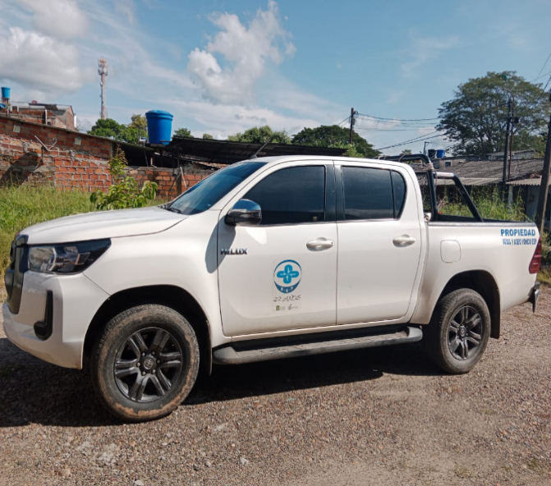
4. PARTE AUTOMOTRIZ DE LA EMPRESA AGUAS & ASEO DE YONDÓ S.A E.S. P
CAMIONETA TOYOTA HILUX MIDELO 2021
Fuente: Área Seguridad y Salud en el trabajo- Aguas & Aseo de Yondó S.A E.S.P

Slide 21
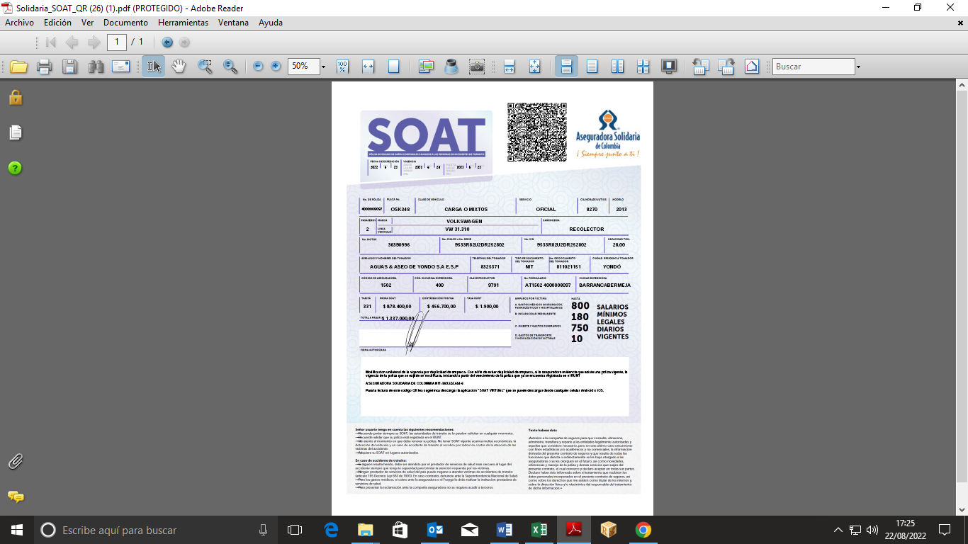
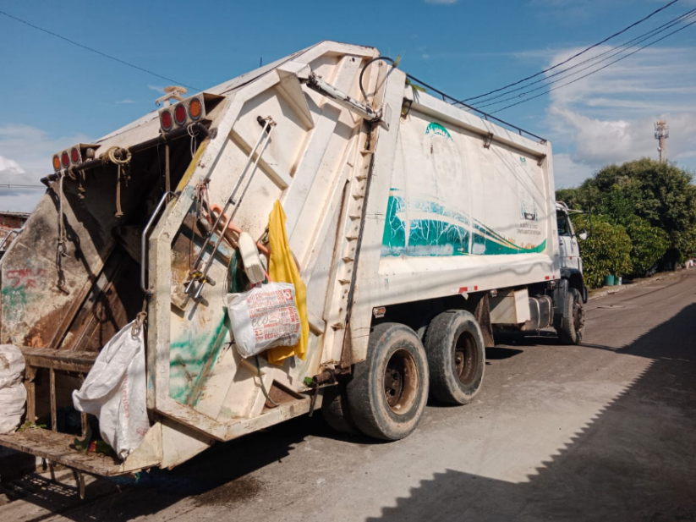
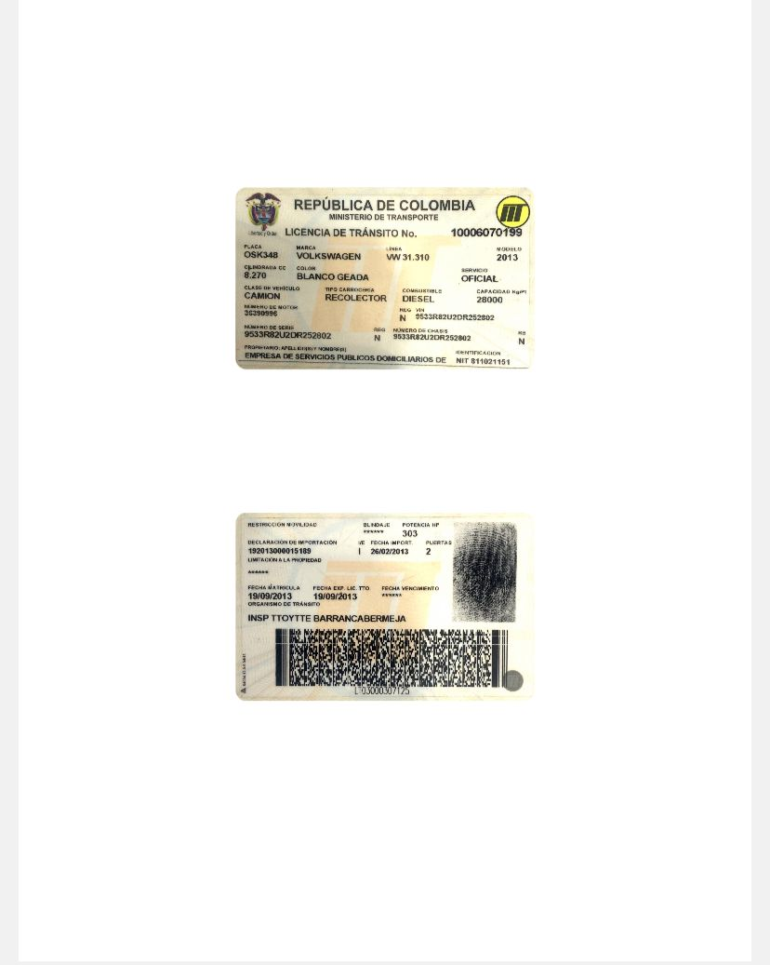
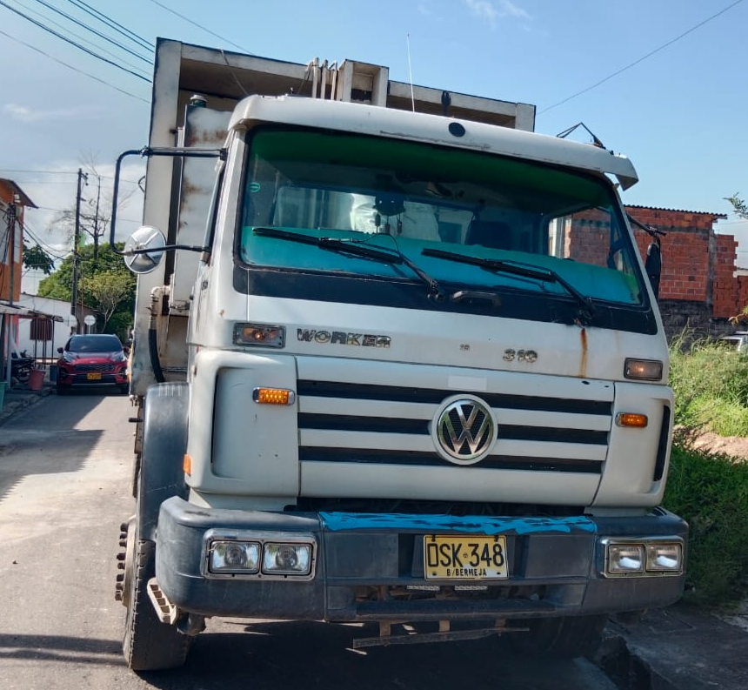
CAMION RECOLECTOR DE RESIDUOS SOLIDOS VOLKSWAGEN MODELO 2013
Fuente: Área Seguridad y Salud en el trabajo- Aguas & Aseo de Yondó S.A E.S.P

Slide 22
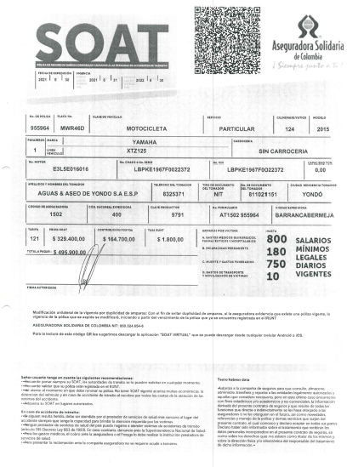
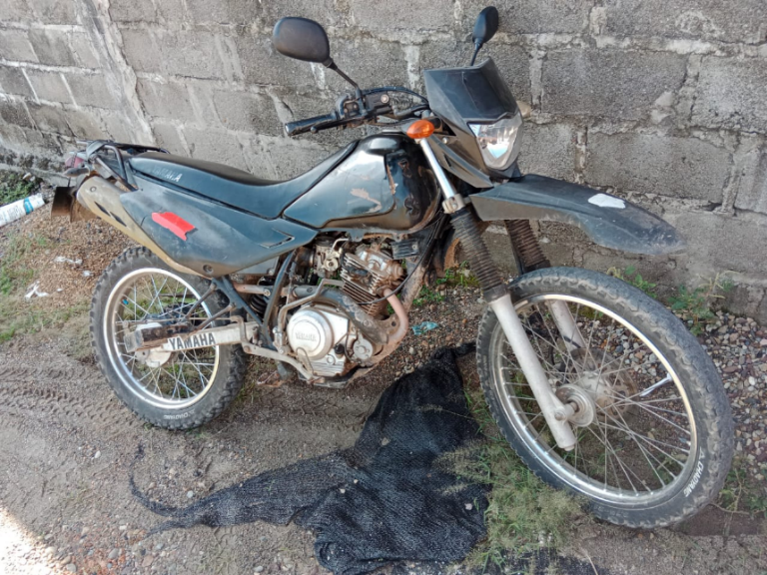
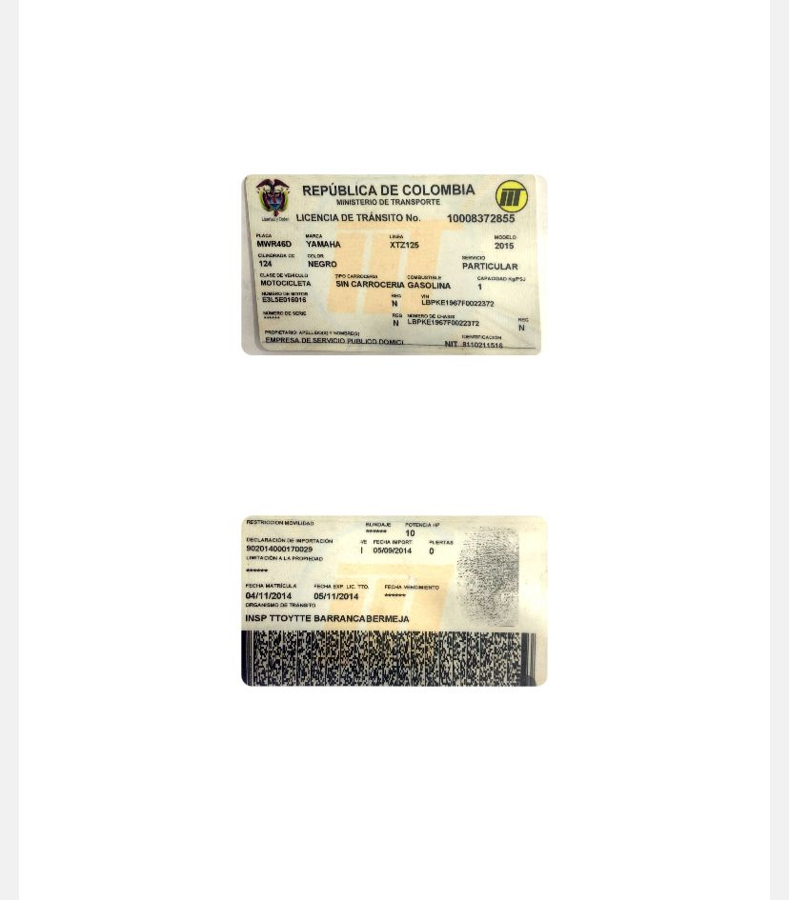
MOTOCICLETA YAMAHA XTZ 125 MODELO 2015
Fuente: Área Seguridad y Salud en el trabajo- Aguas & Aseo de Yondó S.A E.S.P

Slide 23
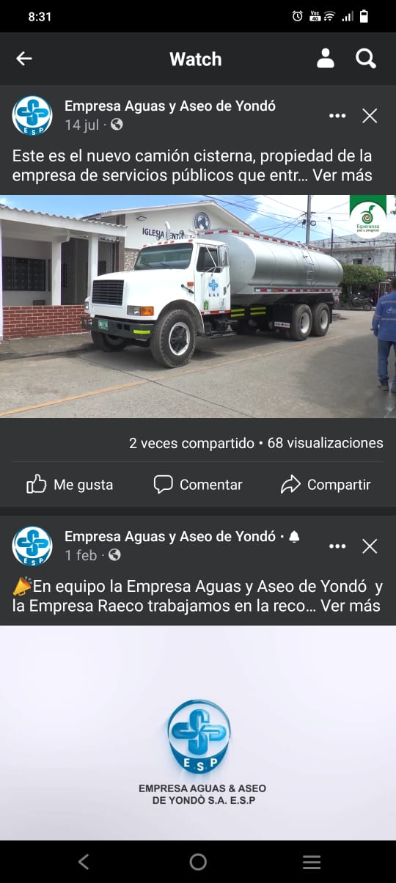
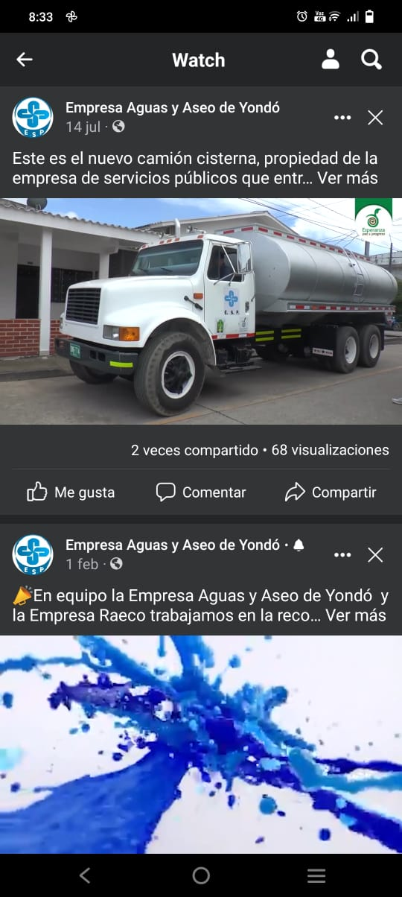
CAMION CISTERNA
Fuente: Área Seguridad y Salud en el trabajo- Aguas & Aseo de Yondó S.A E.S.P

Slide 24
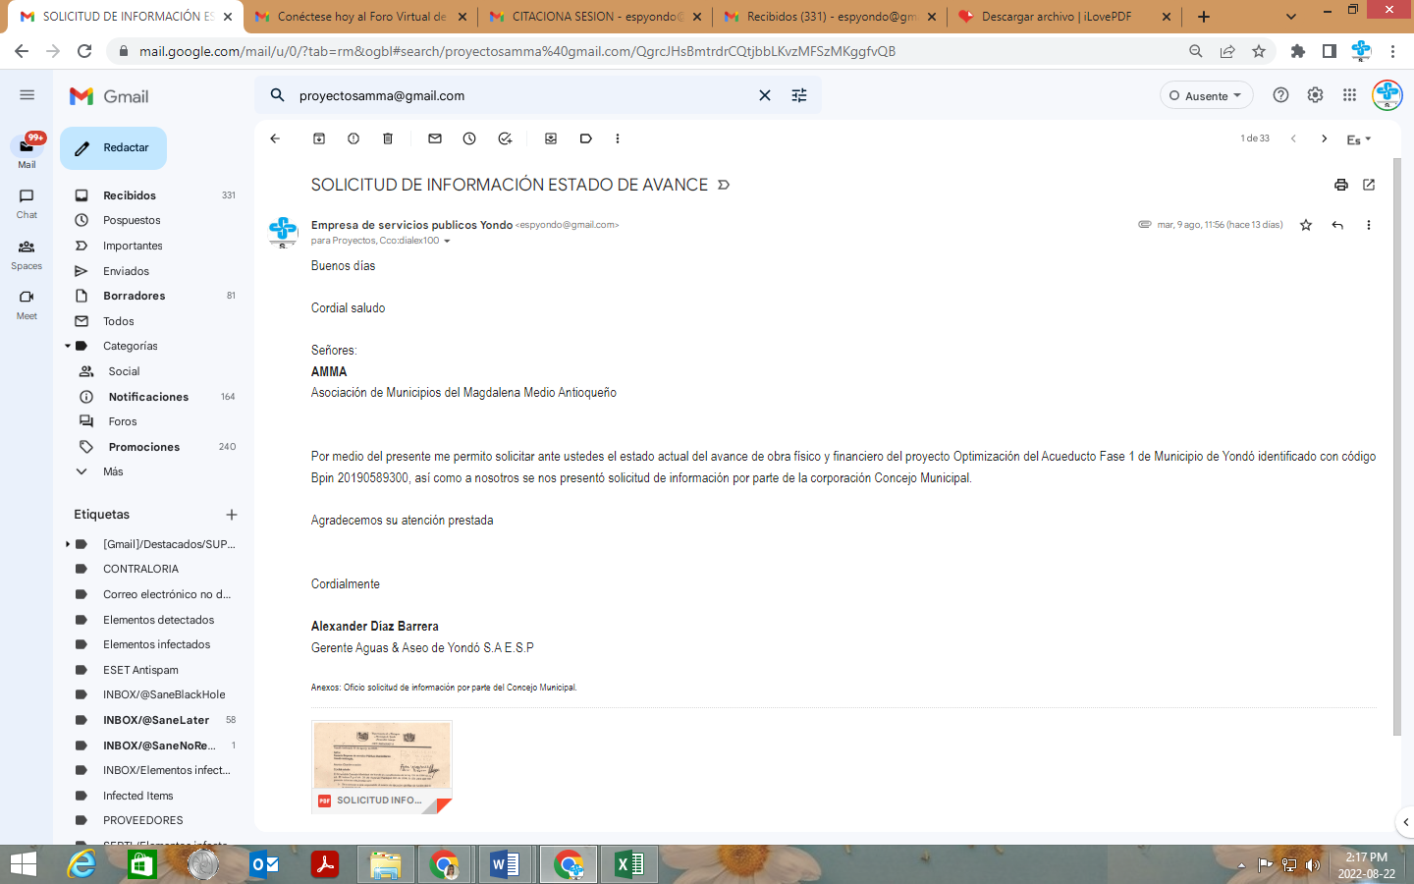
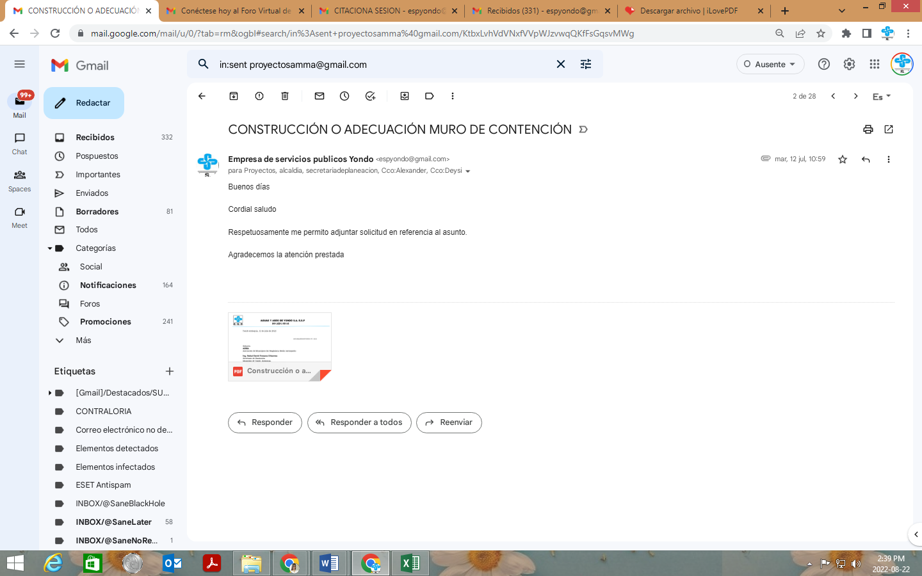
5. ESTADO ACTUAL PROYECTO OPTIMIZACIÓN ACUEDUCTO FASE 1
En base a la solicitud de información interpuesta por esta corporación nos permitimos remitir a la entidad asignada como ejecutora del proyecto “OPTIMIZACIÓN ACUEDUCTO FASE 1 MUNICIPIO DE YONDÓ, a la fecha no se ha recibido respuesta.
Fuente: Área Administrativa

Slide 25
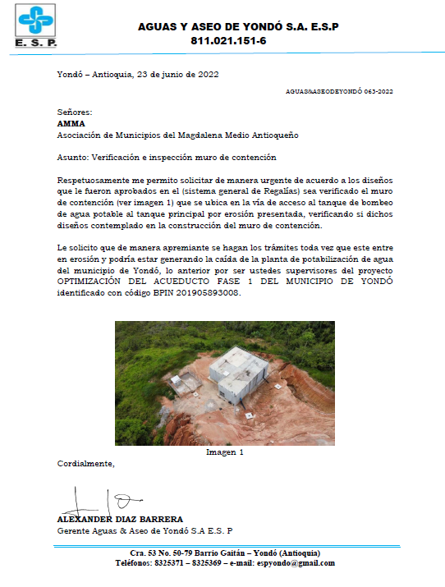
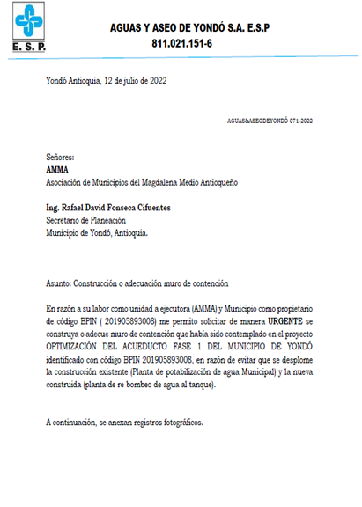
Oficios enviados
Fuente: Área Administrativa

Slide 26
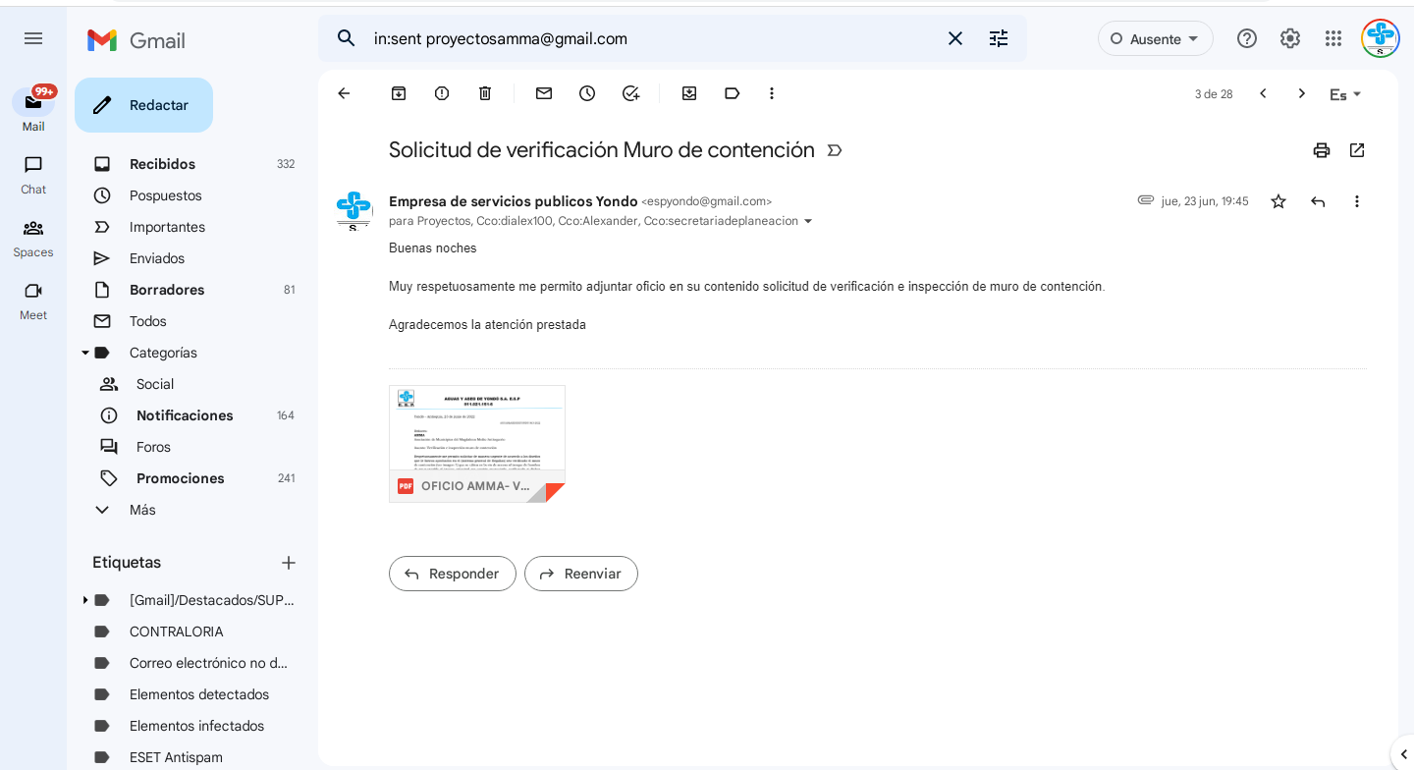
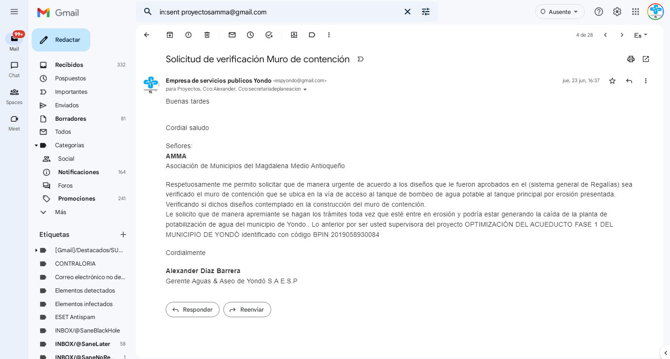

Slide 27
6. NUMERO DE USUARIOS DE LA EMPRESA AGUAS & ASEO DE YONDÓ S.A E.S.P
A la fecha de julio de 2022 el número total de usuarios de servicios públicos domiciliarios es de 4.816, de los cuales 1.596 usuarios se encuentran al día en el pago de sus obligaciones y 3.220 usuarios en mora.

Slide 28
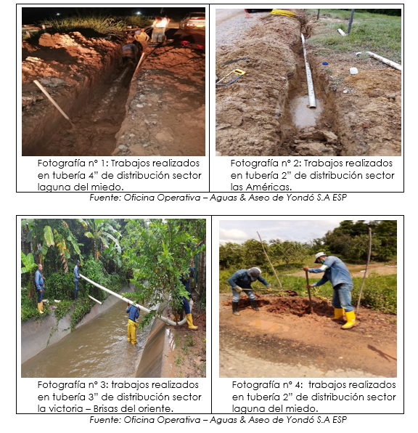
7. ESTADO ACTUAL DE LA RED DE DISTRIBUCIÓN EN EL CASCO URBANO Y ÁREA PLANA.

Slide 29
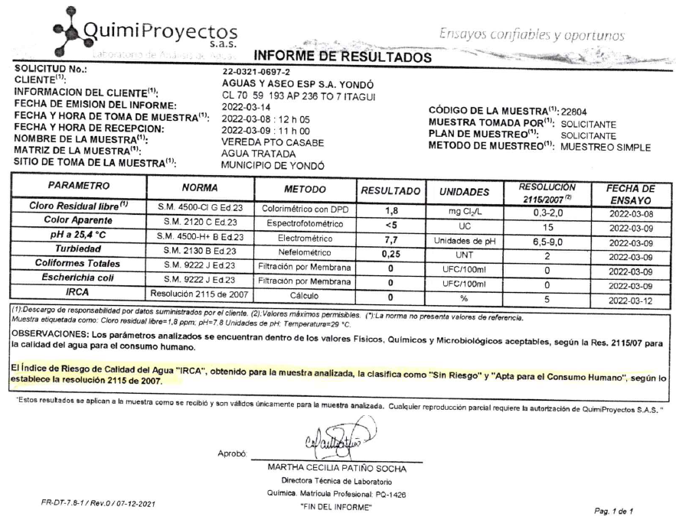
8. INFORMES FISICOQUÍMICAS DEL AGUA POTABLE

Slide 30
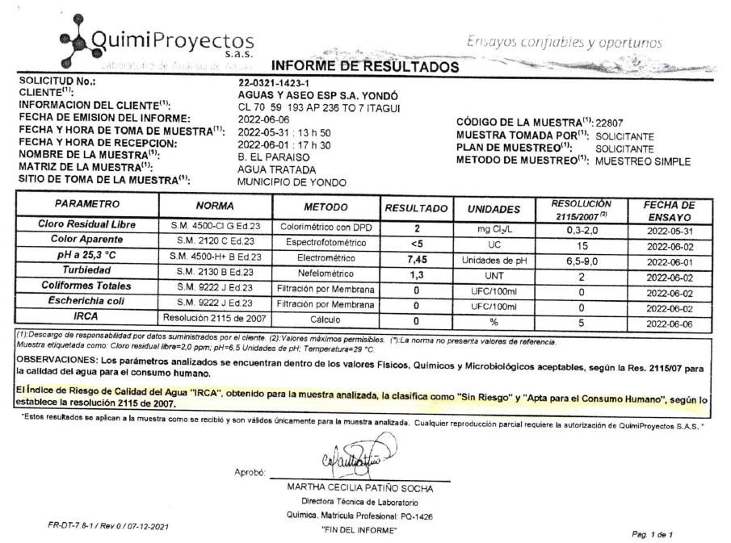

Slide 31

GRACIAS POR SU ATENCIÓN PRESTADA.

